Slide 1
Полезные seo-сервисы:
сравнение и ключевые метрики
12-13 февраля 2014, Москва
All in Top Conf 2014

Slide 2
Александр Алаев, АлаичЪ
Опыт более 9 лет:
веб-мастер с 2005 года
коммерческое SEO с 2006 года
Автор блога http://alaev.info
Создатель FastTrust

Slide 3
Какие проблемы у SEO-специалистов сегодня?
Поисковики «закручивают гайки»: ужесточение правил, новые фильтры;
Продвигать сайт все сложнее, чаще приходится работать с проблемными сайтами, «лечить их»;
Результаты продвижения непредсказуемы и нет никаких гарантий…
…и все это сказывается на вашем доходе!

Slide 4
На помощь приходят специальные seo-сервисы
Анализ анкоров беклинков
Linkpad.ru (ex Solomono.ru)
Ahrefs.com
Анализ ссылочного профиля
Majesticseo.com
Moz.com (ex SeoMoz.org)

Slide 5
Сравним сервисы в боевых условиях
Какие параметры анализируем?
В качестве исследуемой выборки берем доноров из биржи вечных ссылок GoGetLinks:
Полная база биржи от 22.01.2014 (актуальность параметров 03.02.2014)
Количество сайтов: 6992 (кстати, а было 8500+ до АГС-40 в ноябре)
Linkpad.ru и Ahrefs.com
Количество страниц сайта, просканированных сервисом
Кол-во ссылающихся доменов
Общее кол-во внешних ссылок
Кол-ссылок с сайта на уникальные домены
Общее кол-во исходящих внешних ссылок с сайта
Majesticseo.com
Кол-во ссылающихся доменов
Citation Flow
Trust Flow
Moz.com
Кол-во ссылающихся доменов
Subdomain MozRank
Subdomain MozTrust

Slide 6
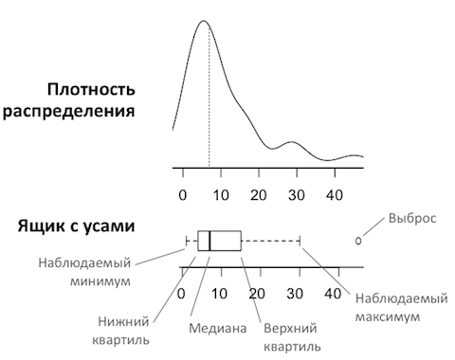
Представим результат в виде «ящиков с усами»
Диаграмма наглядно отражает статистическое распределение.
«Ящики» легко сравнивать друг с другом.
Медиана — это число, расположенное в центре числового ряда.
Квартили — это медианы в ряду чисел больше медианы (верхний квартиль) и в ряду чисел меньше медианы (нижний квартиль).
http://ru.wikipedia.org/wiki/Ящик_с_усами

Slide 7
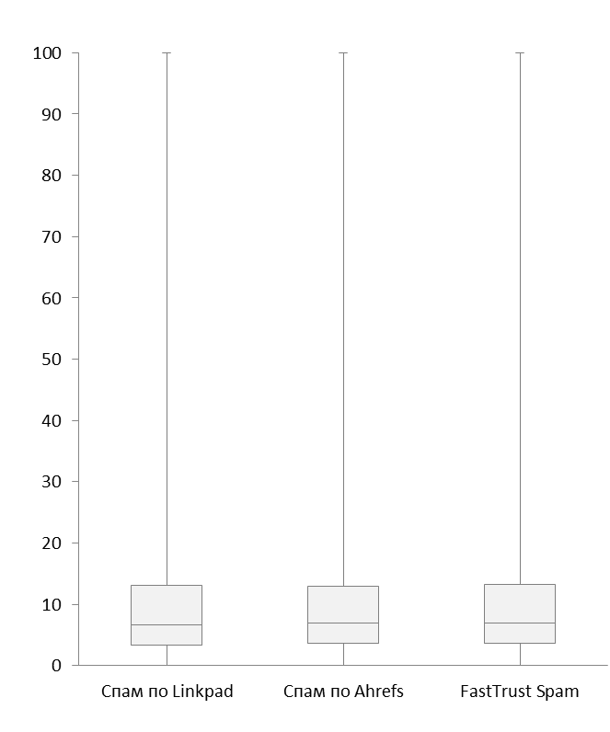
Linkpad vs. Ahrefs
На базе полученных данных о количестве страниц, входящих и исходящих ссылок рассчитывается показатель заспамленности сайта.
Учитываются отношение кол-ва исходящих ссылок к кол-ву страниц, а так же отношения входящих к исходящим ссылкам.
Последующая нормировка к шкале 0 – 100
 | Спам по Linkpad | Спам по Ahrefs | FastTrust Spam
Сайтов | 6576 | 5758 | 6840
Ср. знач | 10,99 | 11,29 | 11,05
Мин. Знач | 0,00 | 0,00 | 0,00
Q1 | 3,32 | 3,72 | 3,72
Медиана | 6,61 | 6,89 | 6,94
Q3 | 13,06 | 12,88 | 13,21
Макс. Знач | 100,00 | 100,00 | 100,00

Slide 8
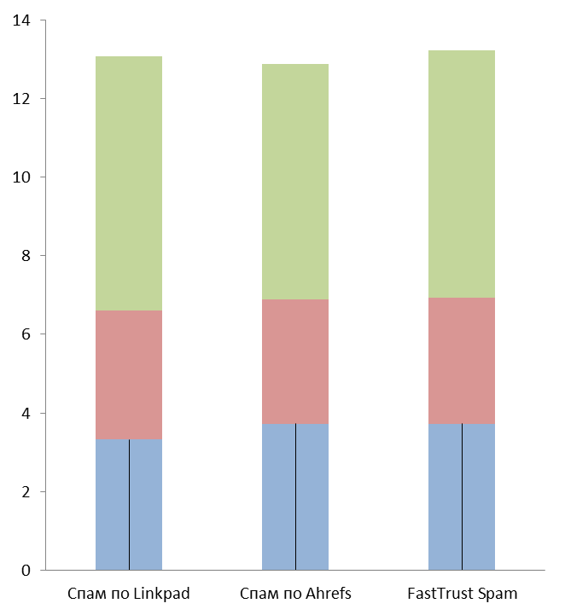
Linkpad vs. Ahrefs
Данные Linkpad и Ahrefs практически идентичны!
1203 сайта в ahrefs имеют 0 страниц в индексе – это по большей части ошибка нового API v2.
Ровно половина сайтов из GGL имеют низкую заспамленность (Spam < 7).
 | Linkpad | Ahrefs | FastTrust Spam
Сайт не проиндексирован сервисом | 390 | 1203 | 148
Недостаточно данных для расчётов | 26 | 31 | 4

Slide 9
ВердиктЪ
Linkpad.ru:
+ Бесплатный доступ
+ Быстрый бесплатный API
– Медленно обновляется, данные о молодом сайте могут отсутствовать и год
– Минимальный набор функций для такого рода сервиса
– Не наглядно, нет визуализации данных
Ahrefs.com:
– Доступ от $79
– API от $500
– Очень медленный и глючный новый API
+ Быстрое обновление базы
+ Множество различных отчетов и интересных возможностей

Slide 10
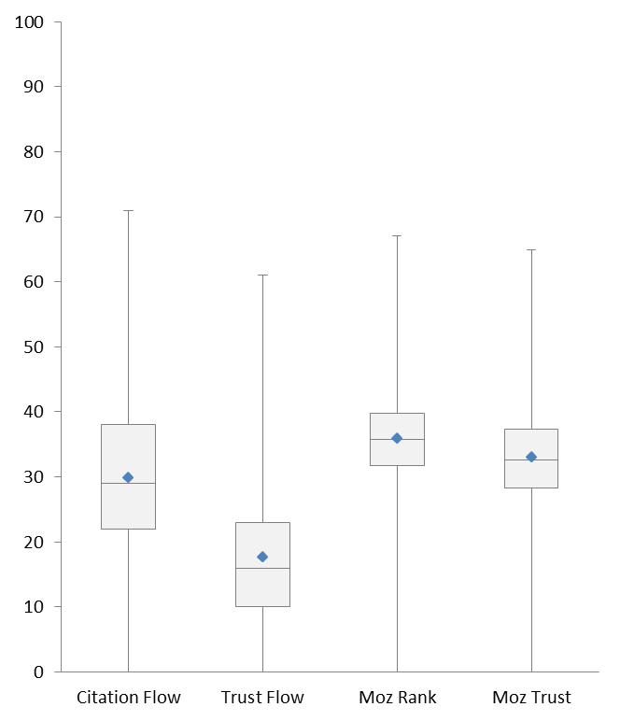
MajesticSeo vs. Moz
Citation Flow = MozRank – количественная составляющая ссылочного профиля, аналог PR.
Trust Flow = MozTrust – качество ссылочного профиля. Оба сервиса трактуют одинаково: наличие ссылок с заведомо трастовых сайтов, показатель отражает длину «ссылочной цепочки» до трастовых сайтов.
 | Citation Flow | Trust Flow | Moz Rank | Moz Trust
Сайтов | 6992 | 6992 | 6992 | 6992
Ср. знач | 29,89 | 17,62 | 3,58 | 3,29
Мин. Знач | 0 | 0 | 0,00 | 0,00
Q1 | 22 | 10 | 3,17 | 2,83
Медиана | 29 | 16 | 3,57 | 3,26
Q3 | 38 | 23 | 3,97 | 3,74
Макс. Знач | 71 | 61 | 6,70 | 6,49

Slide 11
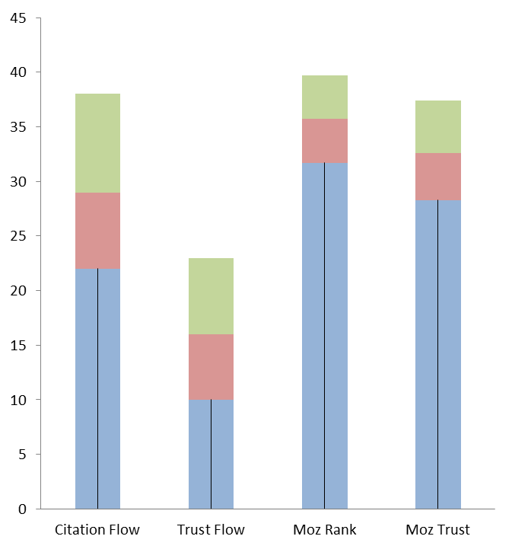
MajesticSeo vs. Moz
Метрики об одном и том же, но результаты разные.
Разная шкала – от 0 до 100 и от 0 до 10.
Плотность распределения Moz выше, усложняет восприятие. Еще и шкала плотнее.
 | Citation Flow | Trust Flow | Moz Rank | Moz Trust
Ср. знач | 29,89 | 17,62 | 3,58 | 3,29
Q1 | 22 | 10 | 3,17 | 2,83
Медиана | 29 | 16 | 3,57 | 3,26
Q3 | 38 | 23 | 3,97 | 3,74
Макс. Знач | 71 | 61 | 6,70 | 6,49

Slide 12
ВердиктЪ
MajesticSeo.com:
Платно, от $49
API от $399
+ Полноценный анализ собственных подтвержденных сайтов
+ Есть плагин для браузеров
+ Русскоязычный интерфейс и поддержка
Moz.com:
Платно, от $99
API от $500
+ Есть обрезанный и медленный, но бесплатный API
+ Даже слишком много разных метрик, параметров и показателей
+ Есть плагин для браузеров
– Сложность восприятия ключевых метрик
– Польза для рунета под сомнением

Slide 13
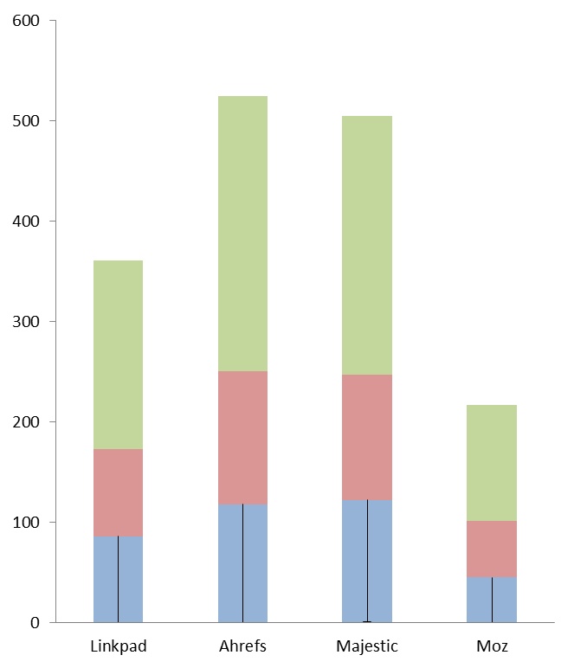
Linkpad + Ahrefs + Majestic + Moz
Сравним полноту данных всех сервисов по единственному общему параметру – количество входящих ссылок на сайт.
 | Linkpad | Ahrefs | Majestic | Moz
Сайтов | 6992 | 6992 | 6992 | 6989
Среднее | 347 | 469 | 478 | 224
Мин. Знач | 0 | 0 | 1 | 0
Q1 | 86 | 118 | 122 | 45
Медиана | 173 | 250 | 247 | 101
Q3 | 361 | 524 | 504 | 217
Макс. Знач | 15511 | 34562 | 39085 | 44767

Slide 14
ВердиктЪ
Базы данных сервисов Ahrefs и Majesticseo очень схожи и имеют больше всего данных.
Размер базы Linkpad меньше, вероятно из-за более низкой скорости индексации/переиндексации.
Moz заточен под зарубежный Google, возможно поэтому база данных по рунету/уанету неполная.

Slide 15
Linkpad – вне конкурса
Вне конкуренции за счет бесплатности;
Хорошо подходит для анализа общих цифр;
Для быстрой оценки замусоренности сайта внешними ссылками;
Более подробный анализ небольшого списка беклинков (до 500 шт. бесплатно);
Минимальная подписка на месяц (2400 р. ~ 79$) явно не стоит того в виду аналогичной стоимости доступа к Ahrefs.com.

Slide 16
Majesticseo – надо брать!
Хорошая полнота базы, быстрое обновление;
Минимальная стоимость подписки на фоне конкурентов – 49$;
Возможность полного бесплатного исследования собственных сайтов;
Понятные и наглядные показатели анализа ссылочного профиля;
Возможность подробного анализа беклинков и их анкоров;
Наличие двух индексов – свежего (за последние 90 дней) и исторического (за все время).
Множество различных инструментов и отчетов, наличие диаграмм и графиков (пусть и довольно аскетичных).

Slide 17
Ahrefs – только ради беклинков
Ориентирован в первую очередь на анализ обратных ссылок, их свойств, а так же анкоров. Возможно именно в этом ahrefs лучше всех;
Современное оформление, хорошая визуализация результатов, понятные графики и диаграммы;
Самая подробная информация о беклинках, других отчетов очень мало, но они постепенно появляются.

Slide 18
Moz – темная лошадка
Самая высокая стоимость подписки – 99$;
Ориентация исключительно на Google;
Данных по рунету меньше, чем у конкурентов;
Слишком много различных параметров, не все из них ясны и очевидны, и не всегда понятно, куда обращать внимание;
Сложность интерпретации ключевых метрик;

Slide 19
Благодарю за внимание!
Александр Алаев
http://alaev.info
http://twitter.com/victimalex
http://vk.com/victimalex
http://facebook.com/victimalex
alexander@alaev.info
+7-938-415-70-30
Пользуясь случаем хочу представить новый проект
CheckTrust.ru
Сегодня бета-запуск
Аналог FastTrust в вебе
500 бесплатных проверок при регистрации

